Slide 1
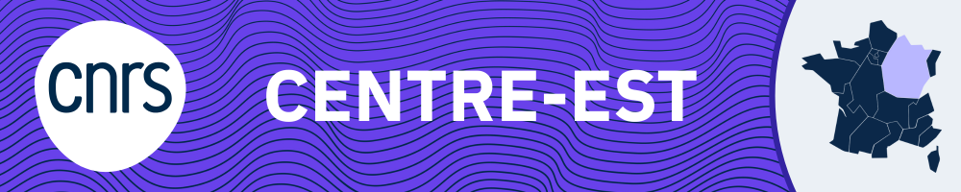
Présentation de l’outil USERFIRST
Interface dédiée au montage ANR et Europe au CNRS

Slide 2
USERFIRST : structurer le montage des projets ANR / PEPR
Le module “montage de projet” permet :
de construire le budget du projet avec un calcul automatique des coûts (personnel, fonctionnement, équipement…) ;
de mettre le budget au bon format pour le financeur, notamment l’ANR ;
de regrouper les informations administratives nécessaires au dépôt ;
de travailler directement avec le SPV sur une base commune.
L’idée est d’éviter les fichiers Excel qui circulent et les versions multiples, et d’avoir un cadre plus clair pour monter le projet ☺
Pour l’AAPG ANR (tout type de projet) :
un premier budget en phase 1
puis un budget repris et détaillé en phase 2
Pour les projets France 2030 :
un budget construit directement de manière plus complète et structurée dès le départ ;
avec souvent un niveau de détail plus important (plusieurs partenaires, structuration en tâches / work packages) ;
et un besoin de consolidation plus fin entre les différents établissements.
USERFIRST permet dans ce cas de travailler sur une base commune et de sécuriser la cohérence globale du budget, notamment sur des projets plus complexes ☺

Slide 3
Accéder à l’outil USERFIRST
Via SIGAPPEC :
SIGAPPEC est une plateforme accessible à tout chercheur / chercheuse, enseignant-chercheur/chercheuse de toute unité mixte de recherche (UMR) CNRS
Vous appartenez à une UMR CNRS et n’avez pas accès à SIGAPPEC ? Votre responsable administrative/gestionnaire peut vous ouvrir les droits avec un profil « Responsable Scientifique »

Slide 4
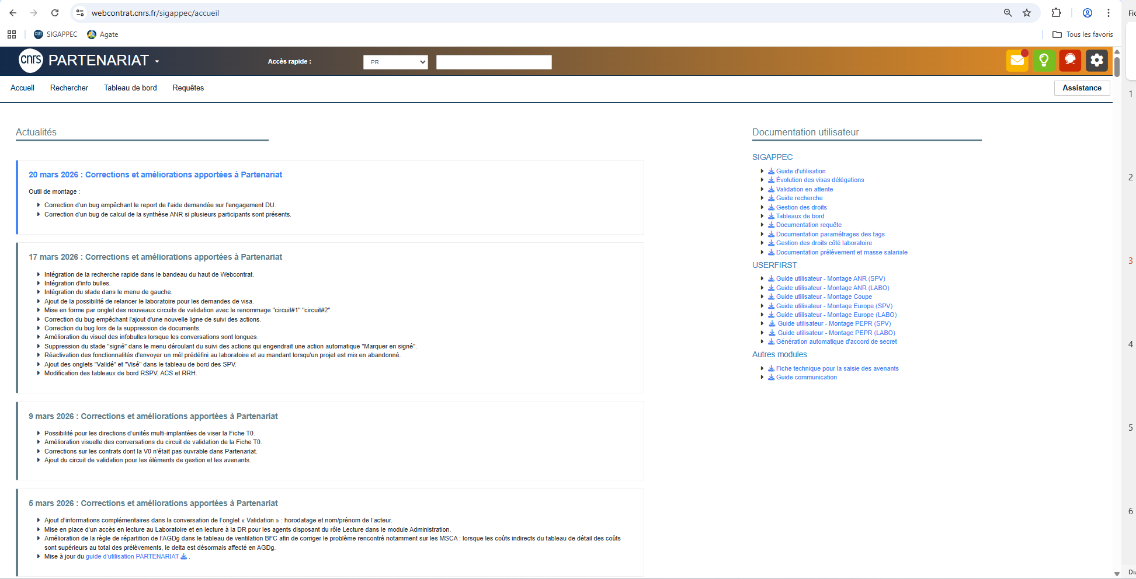

Slide 5


Slide 6
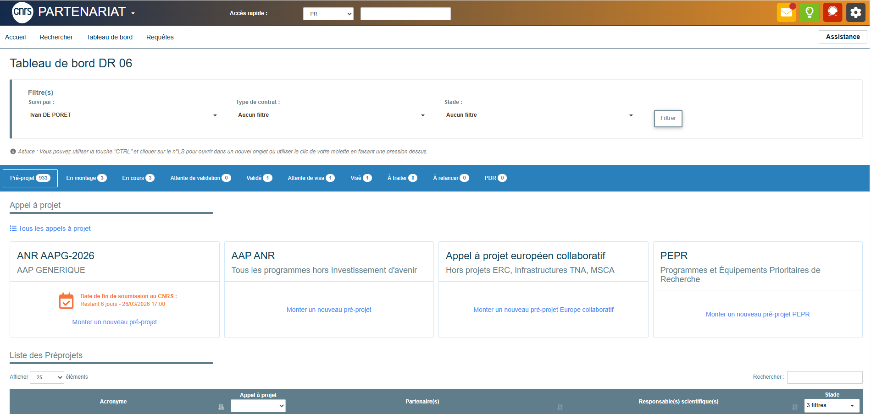

Slide 7
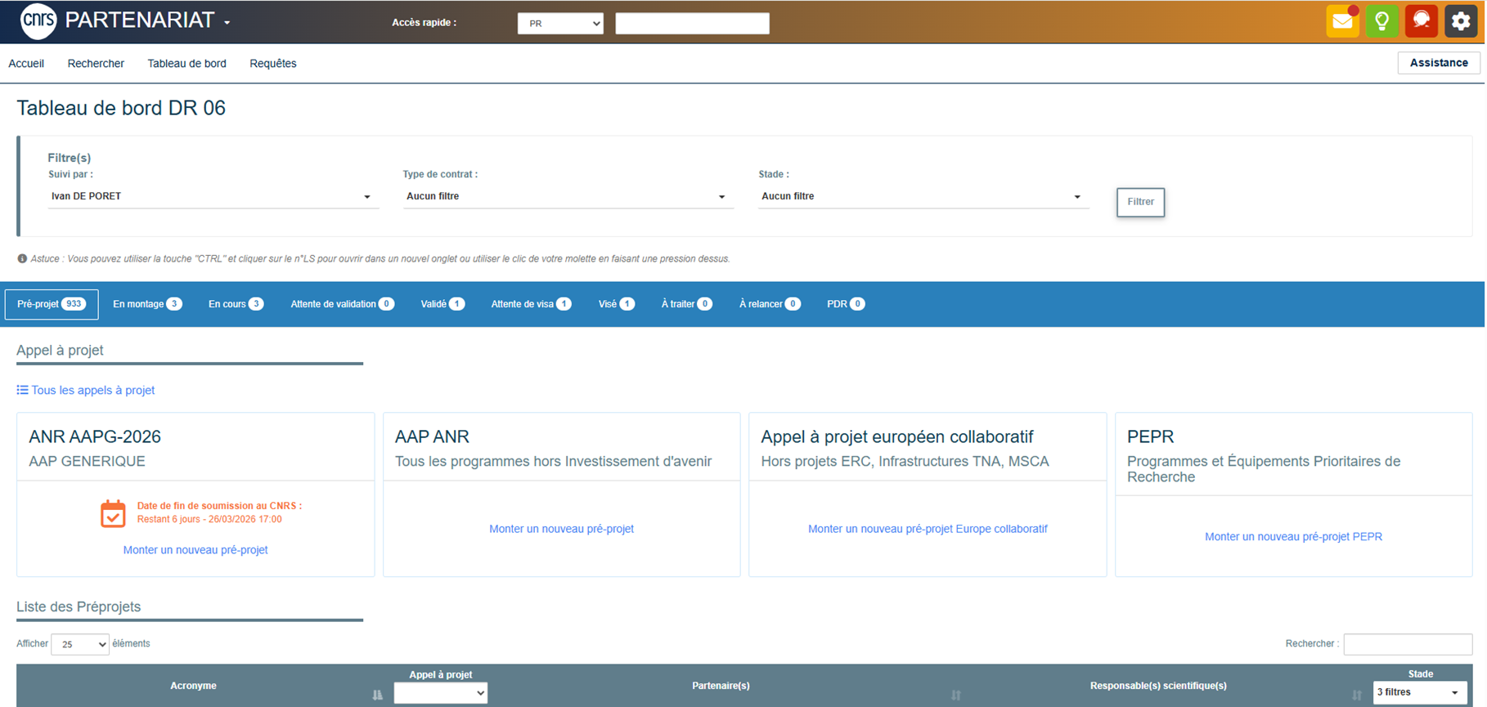

Slide 8
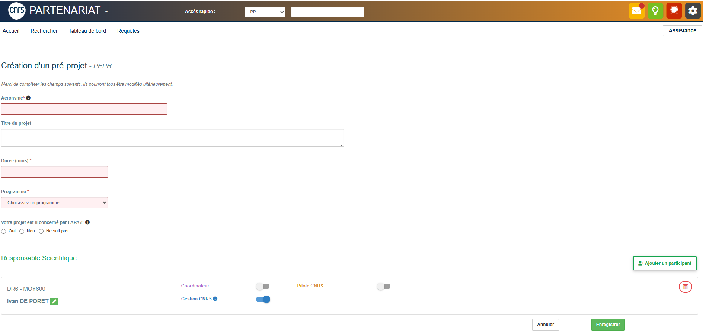

Slide 9
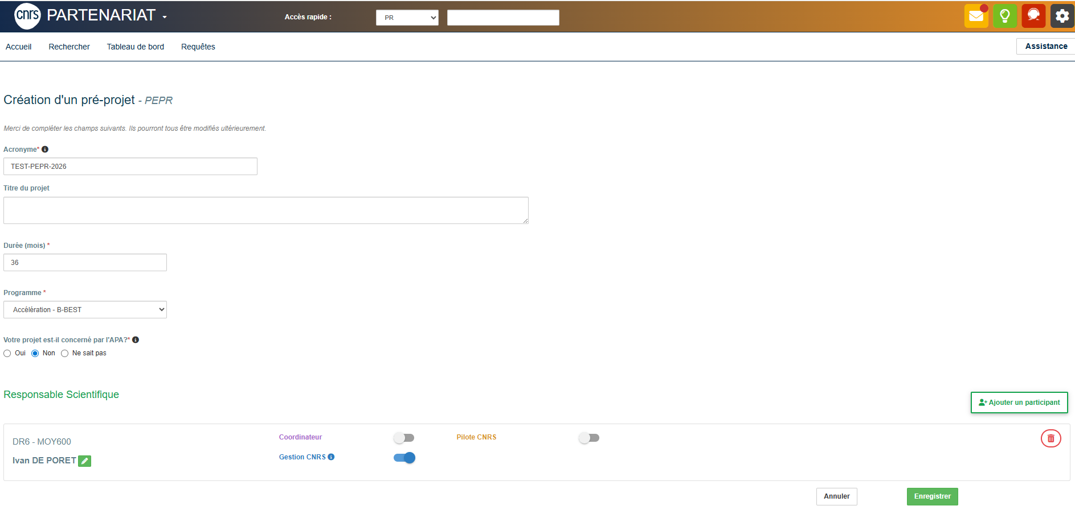


Slide 10
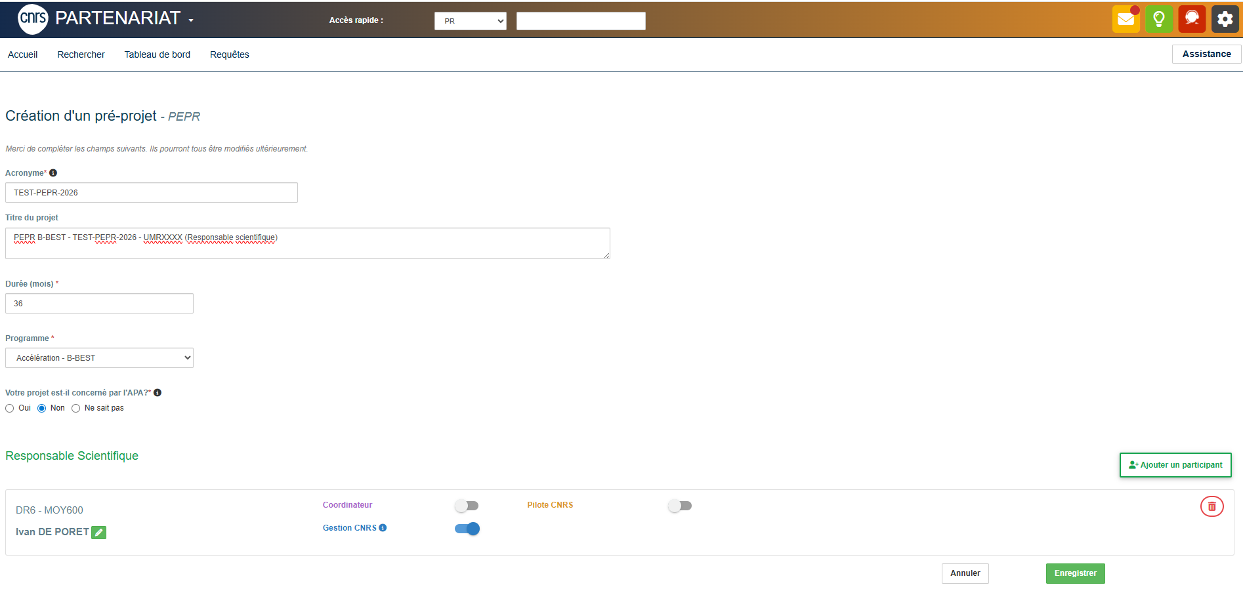

Slide 11
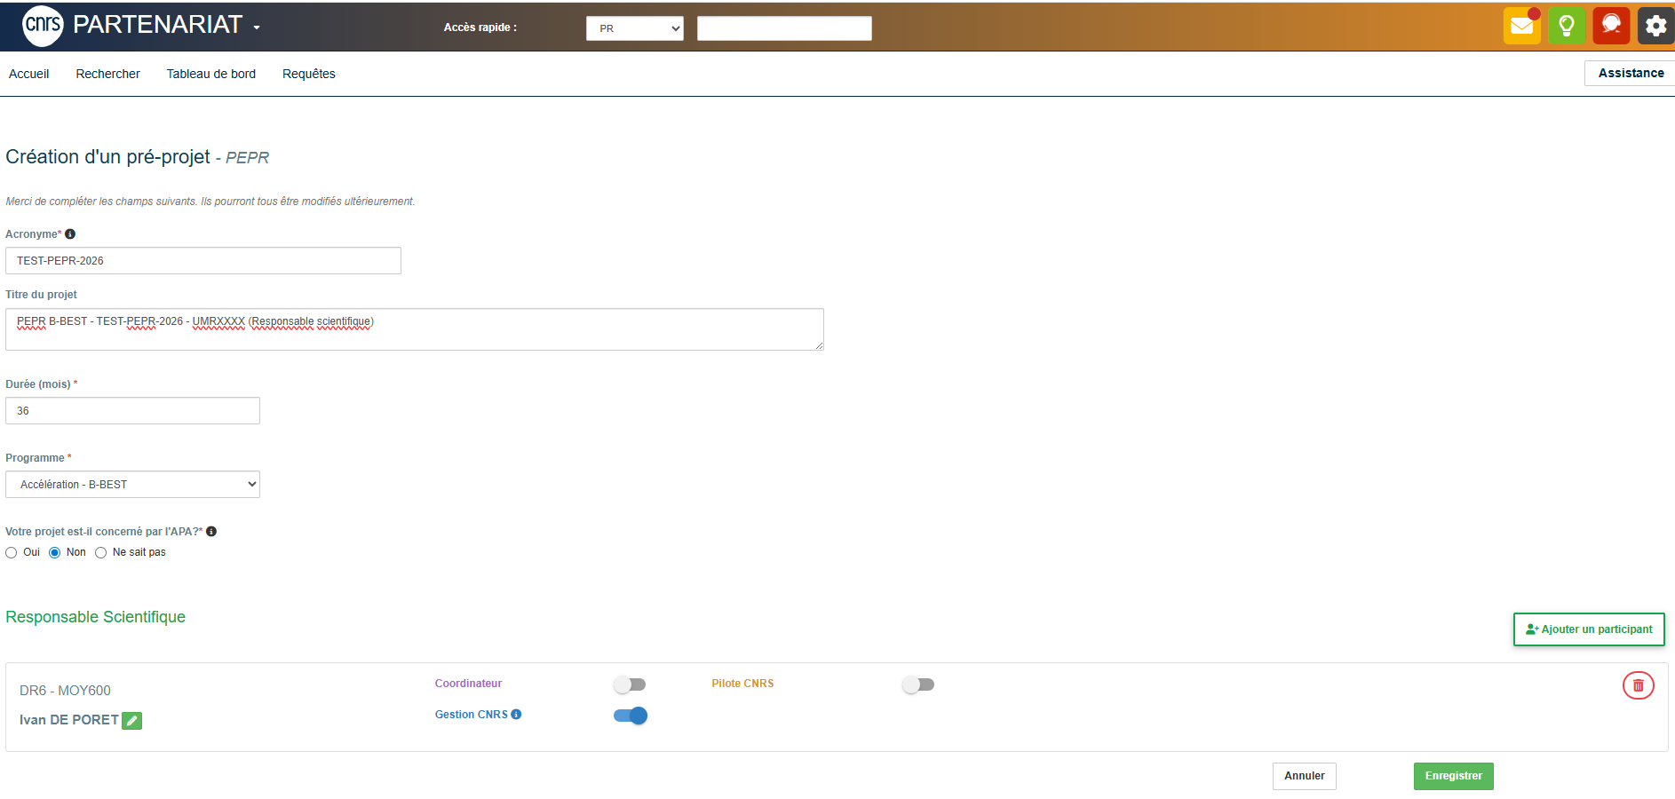

Slide 12
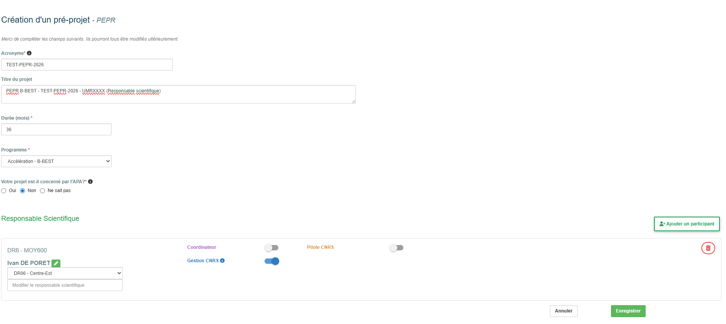


Slide 13
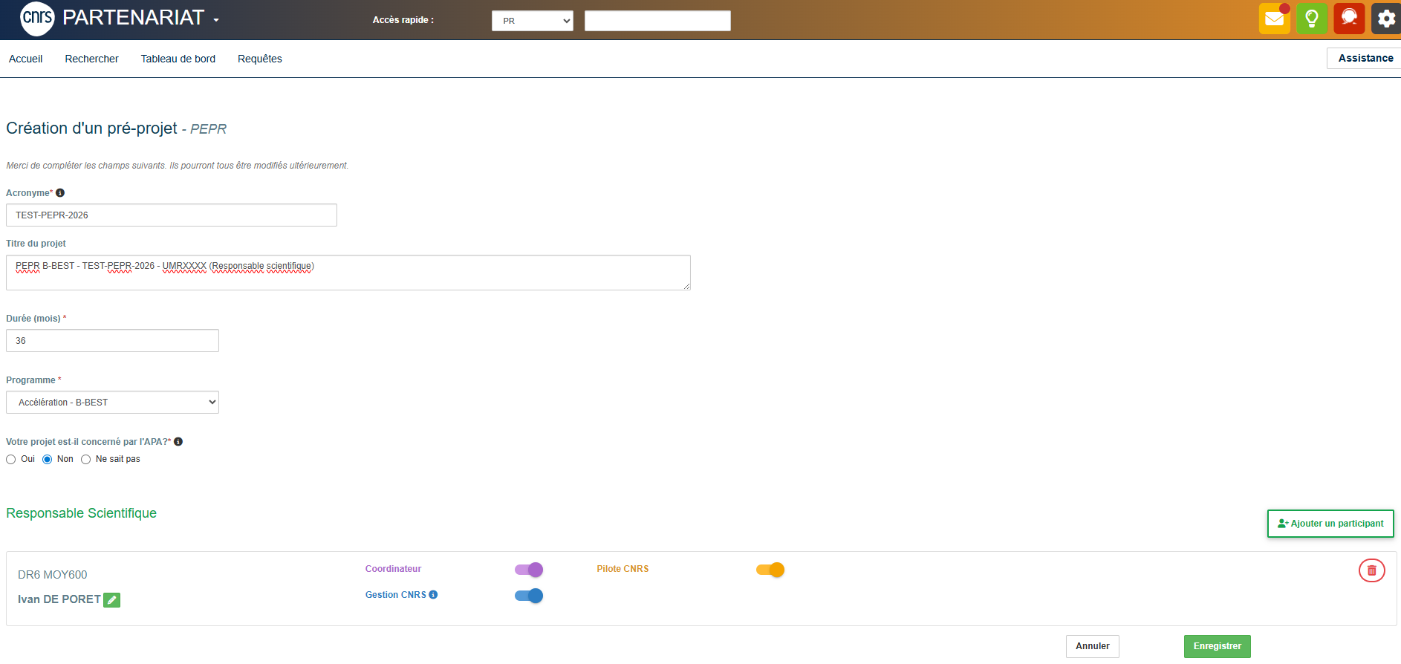

Slide 14
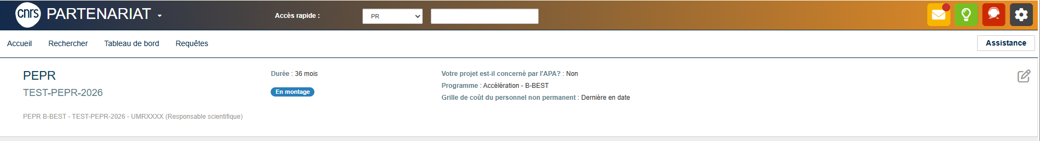
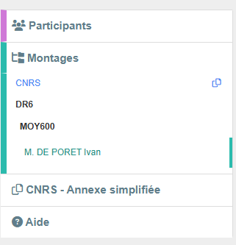
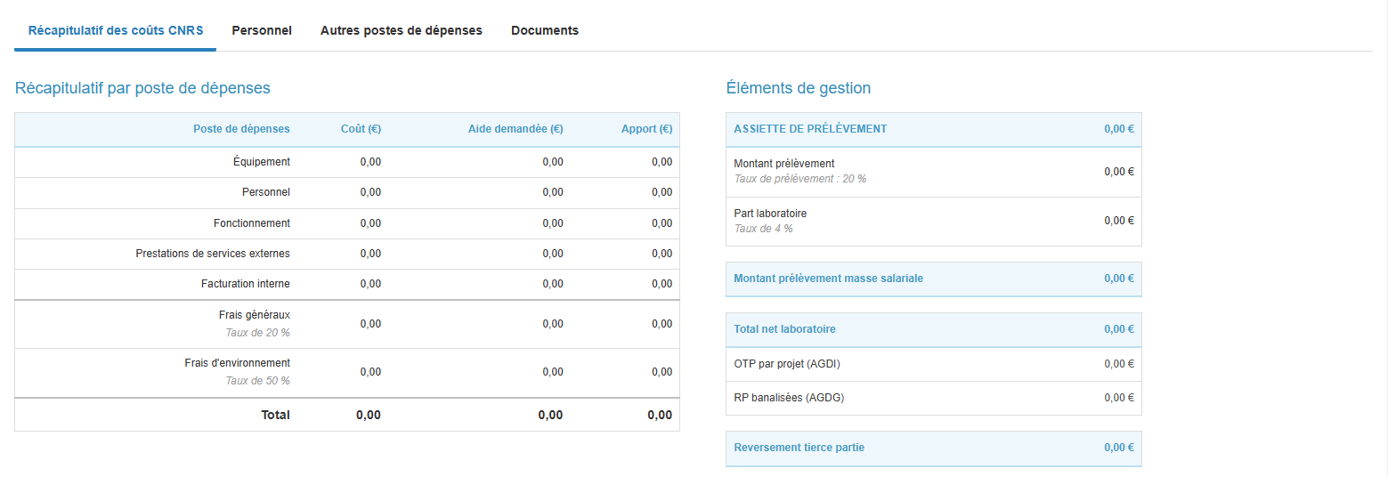
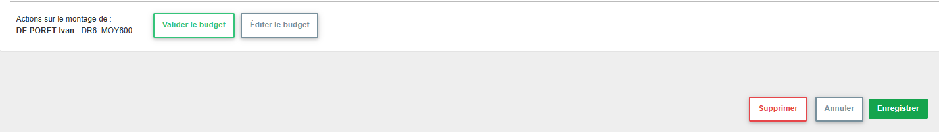

Slide 15
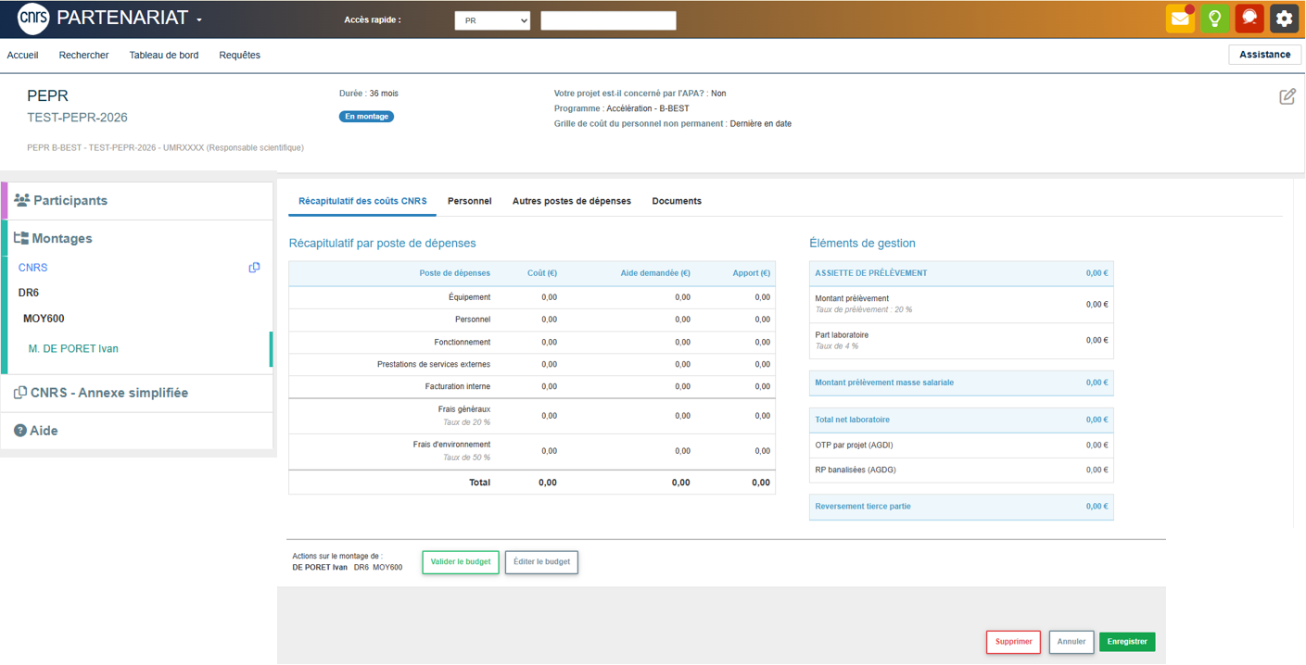


Slide 16
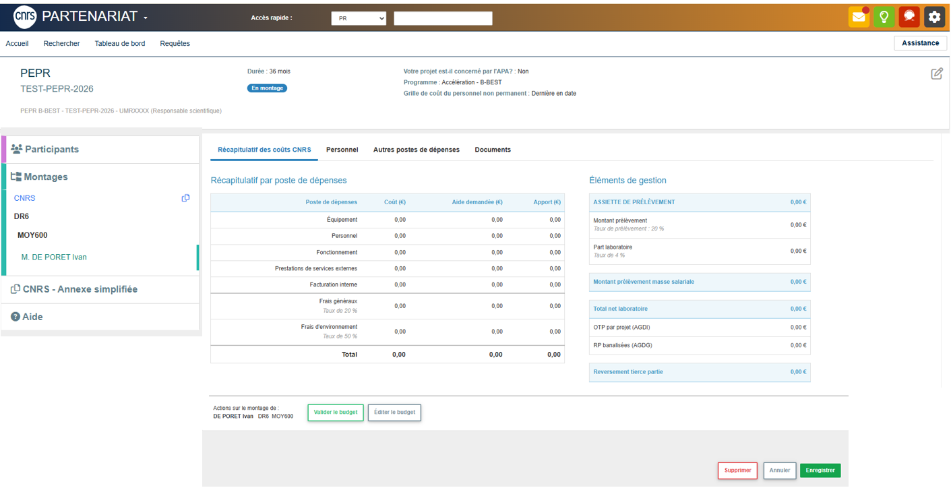


Slide 17
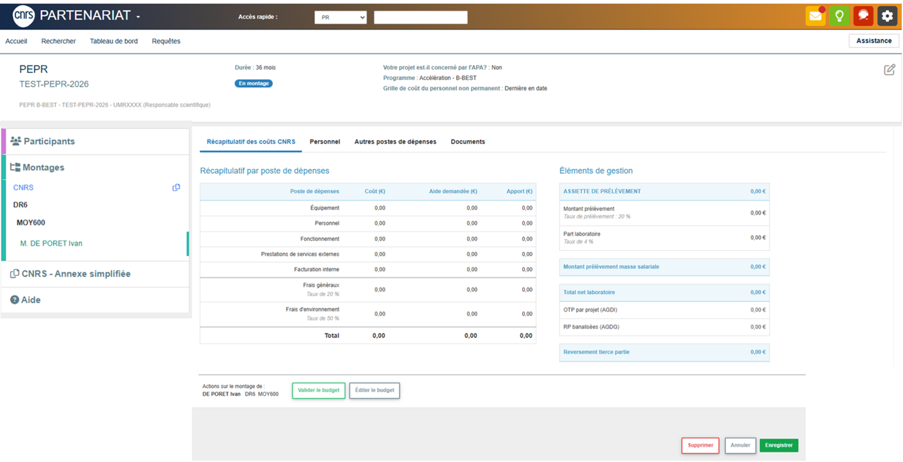

Slide 18
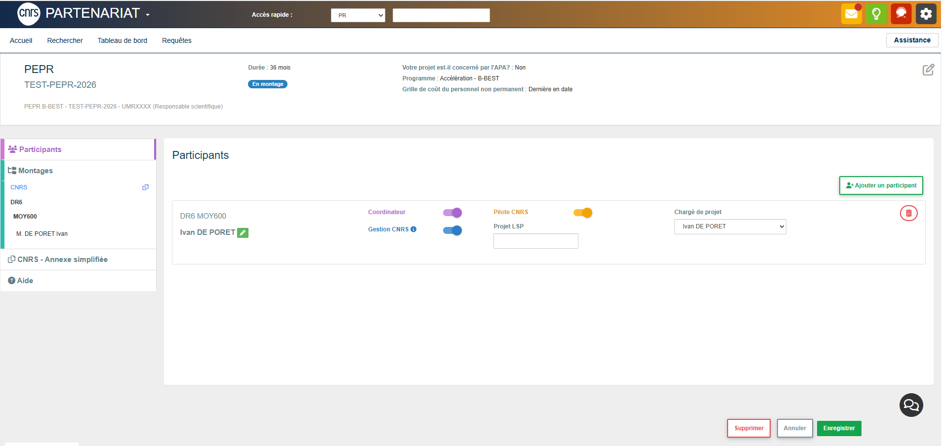



Slide 19
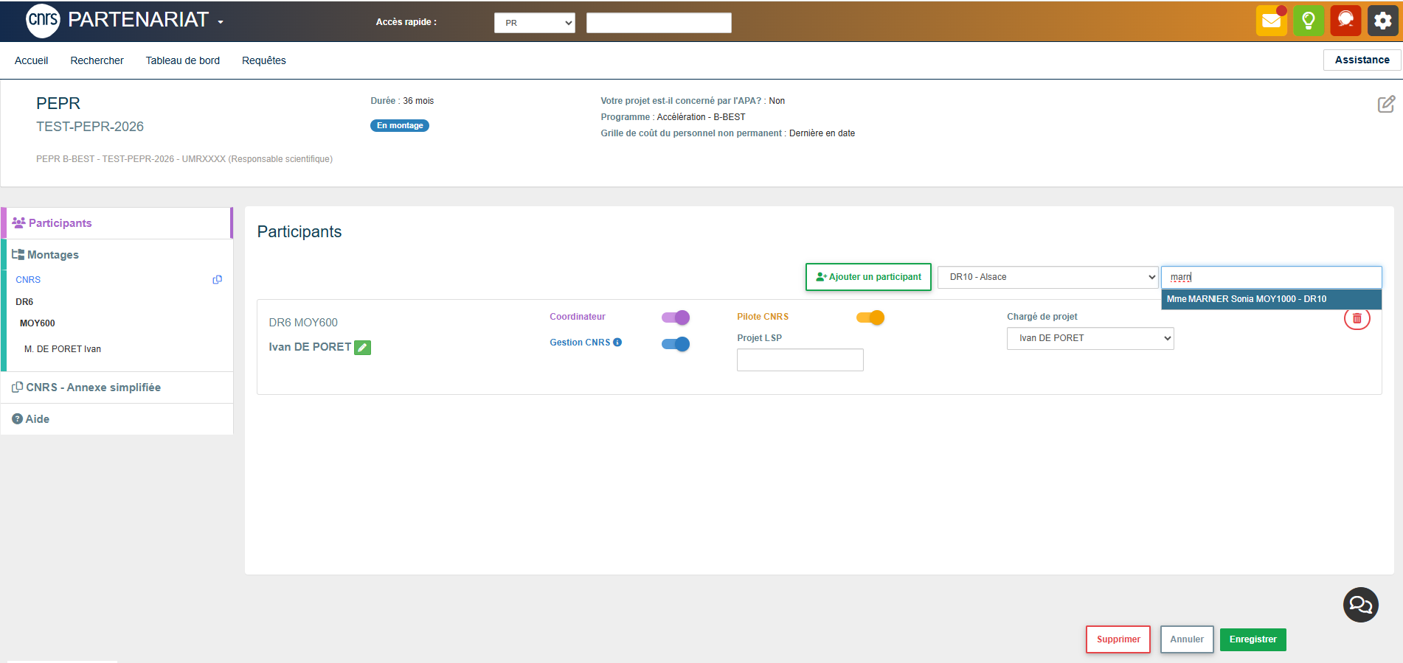


Slide 20
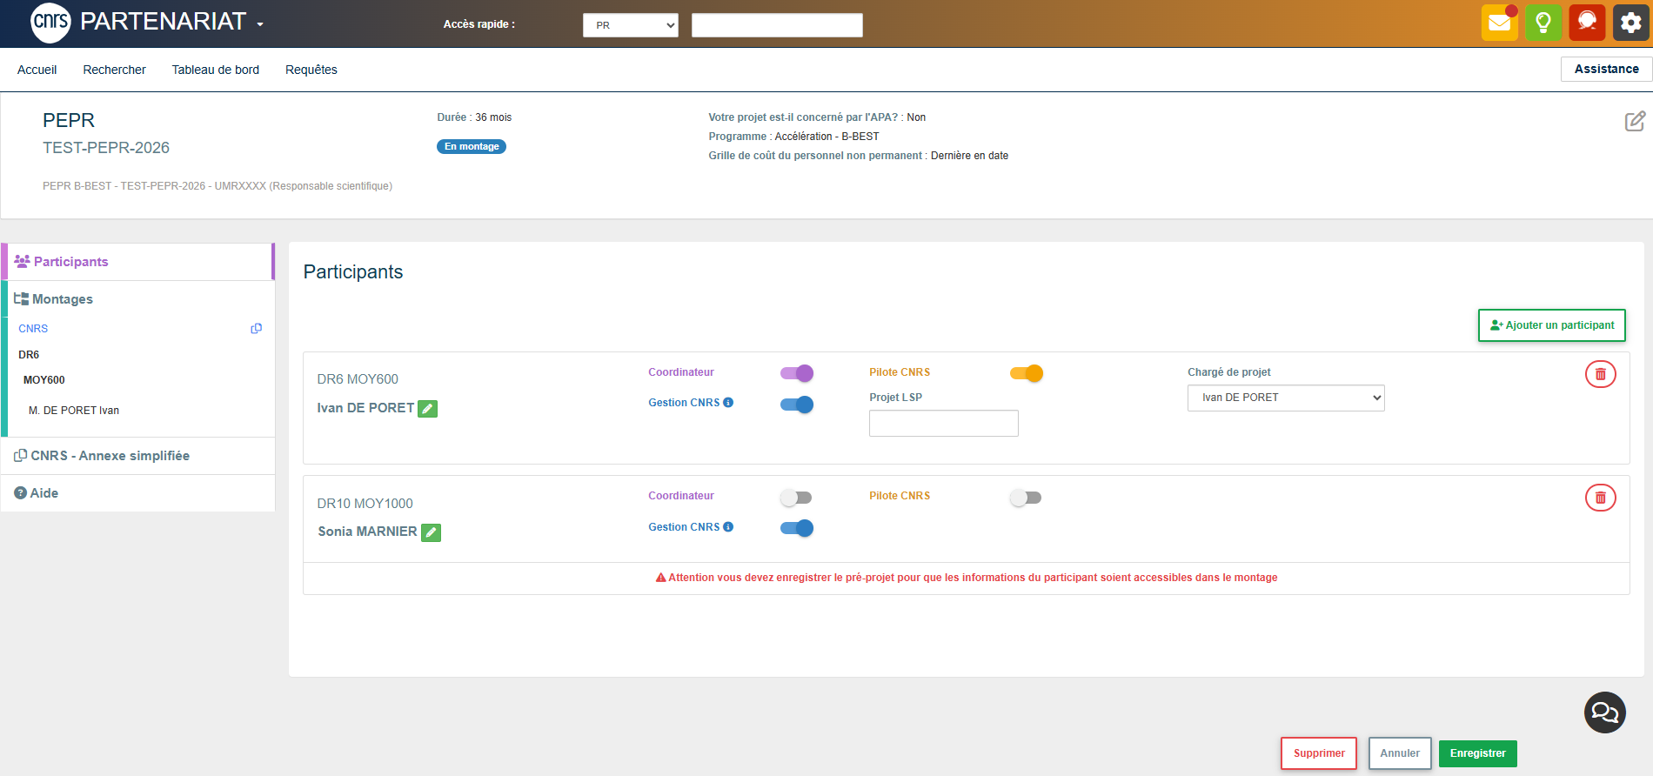


Slide 21
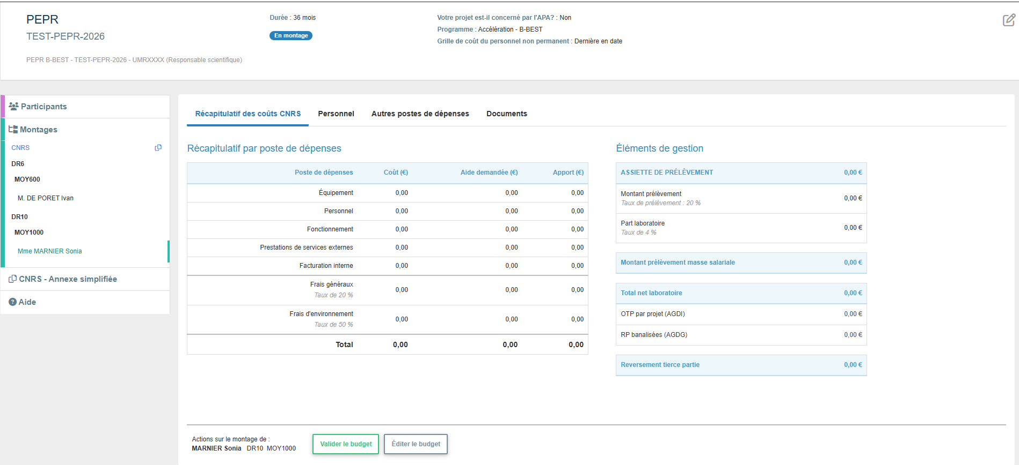


Slide 22
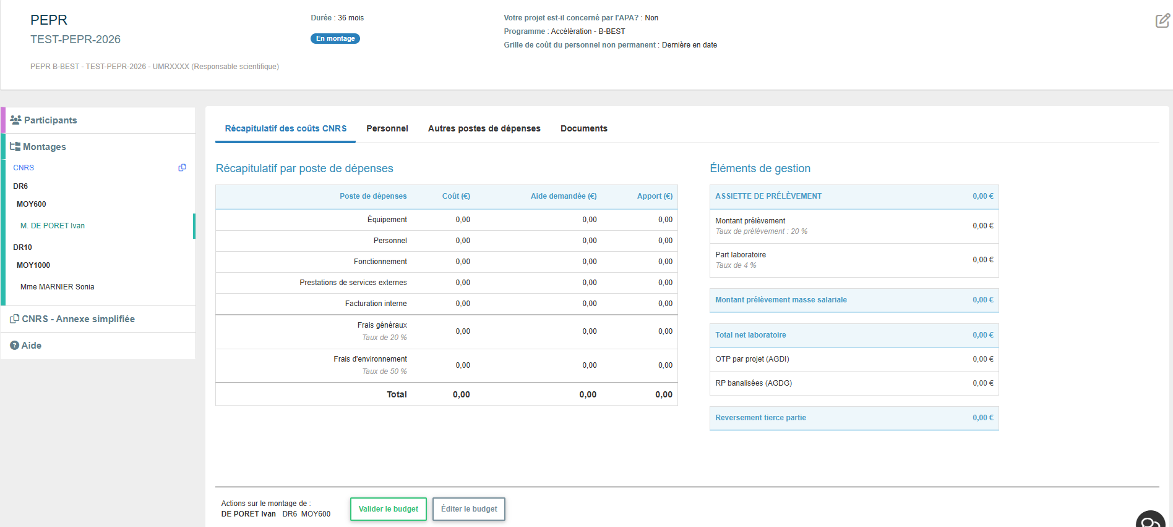

Slide 23
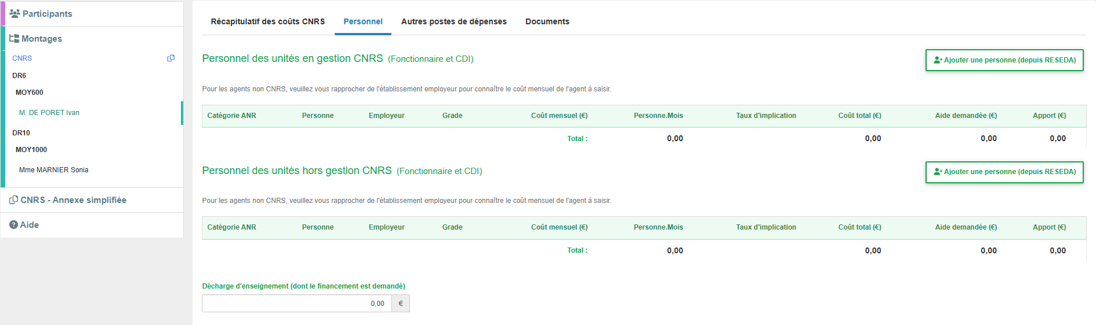
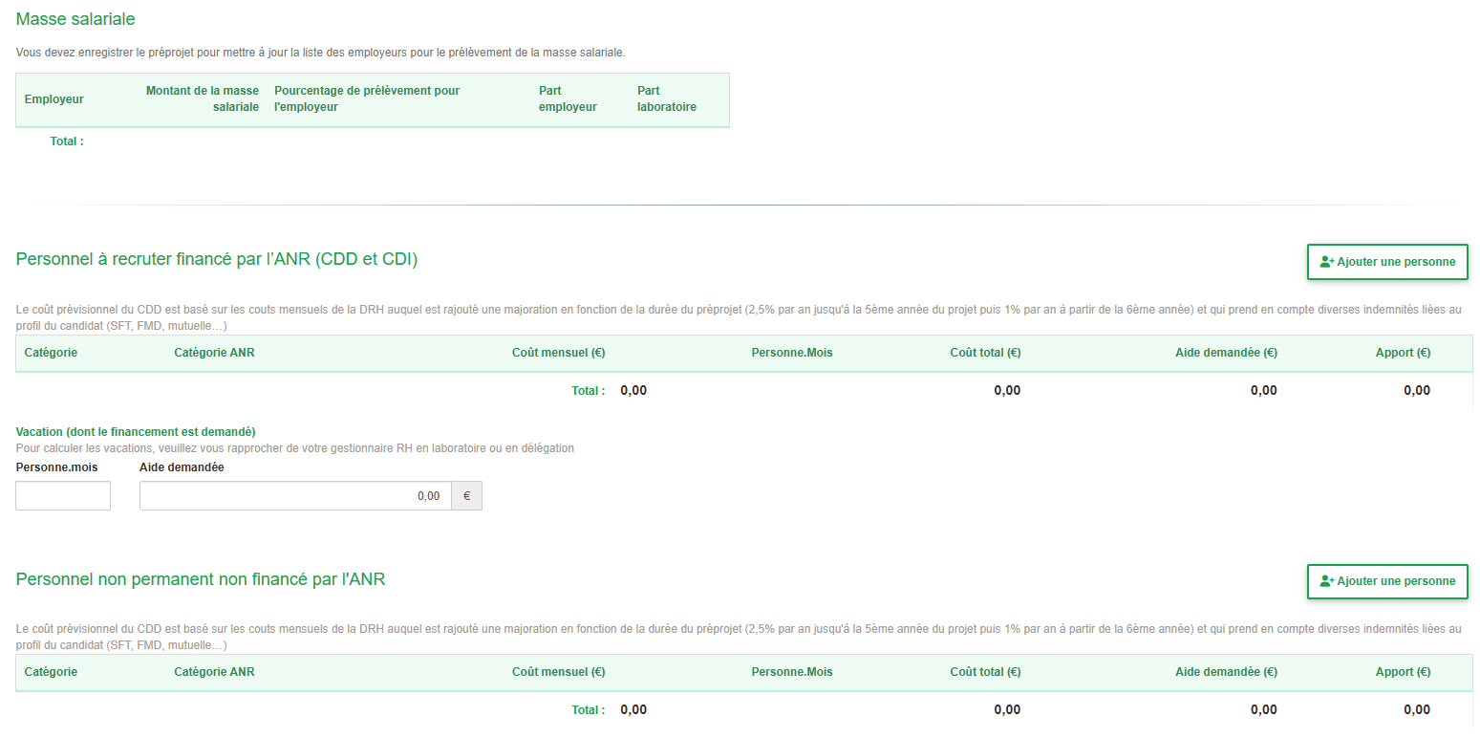

Slide 24
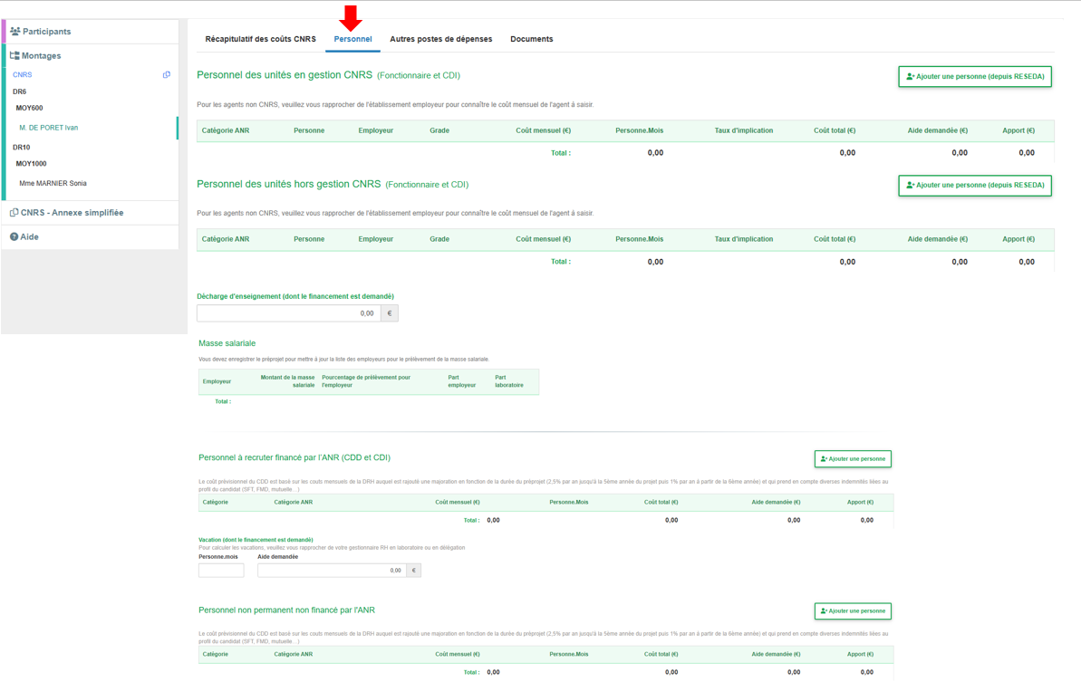


Slide 25
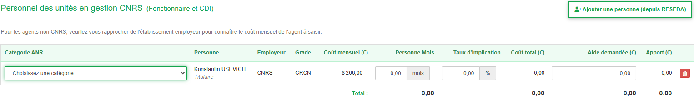


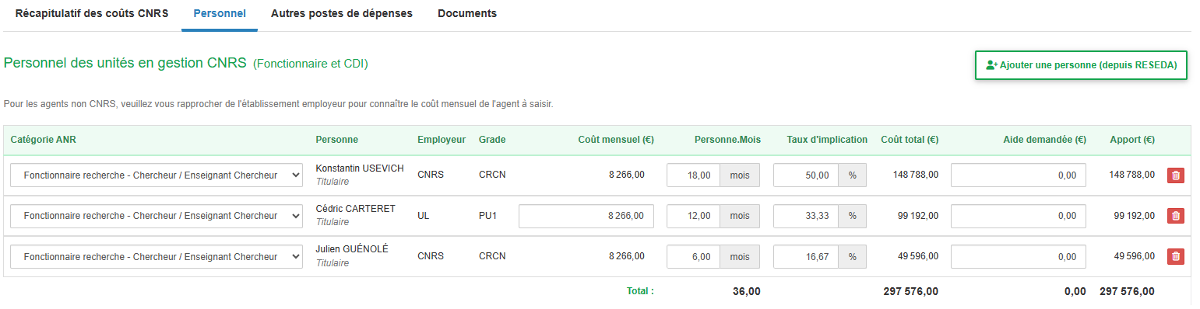




Slide 26
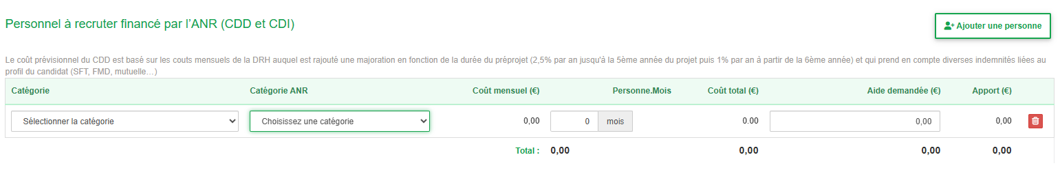

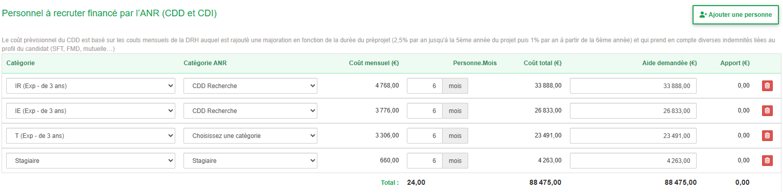


Slide 27
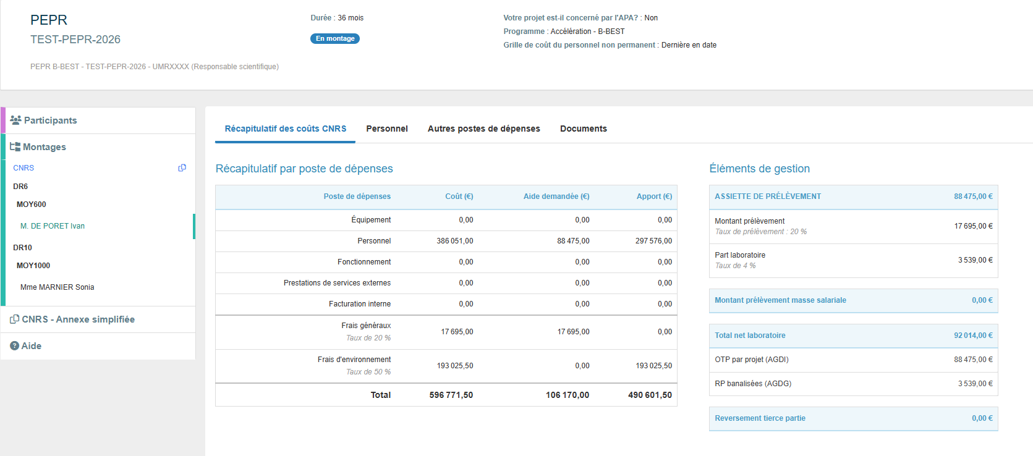

Slide 28
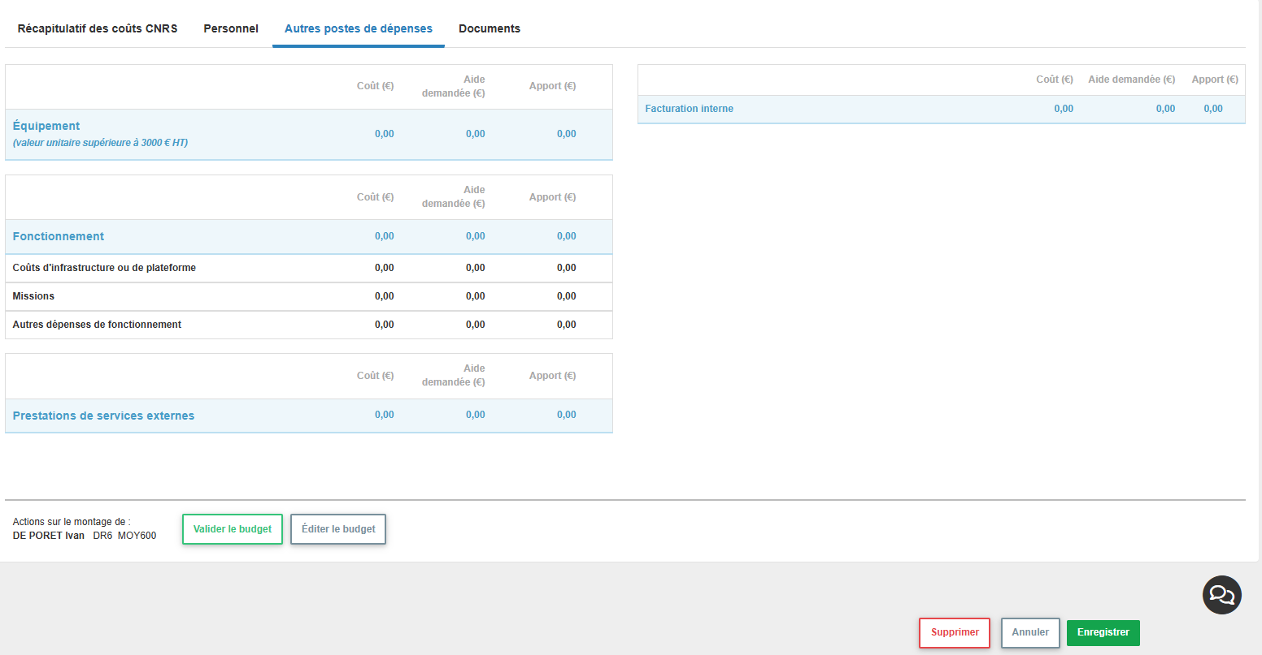


Slide 29
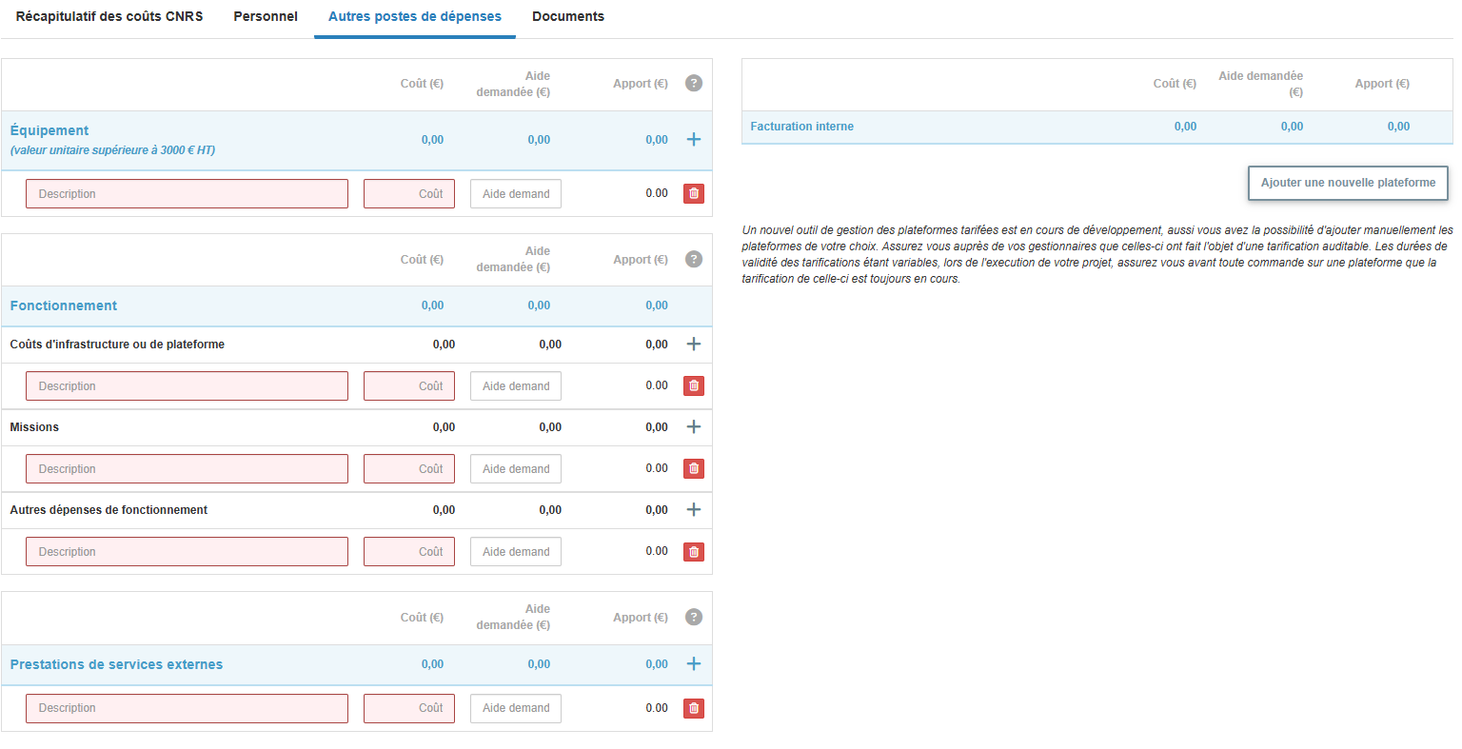



Slide 30
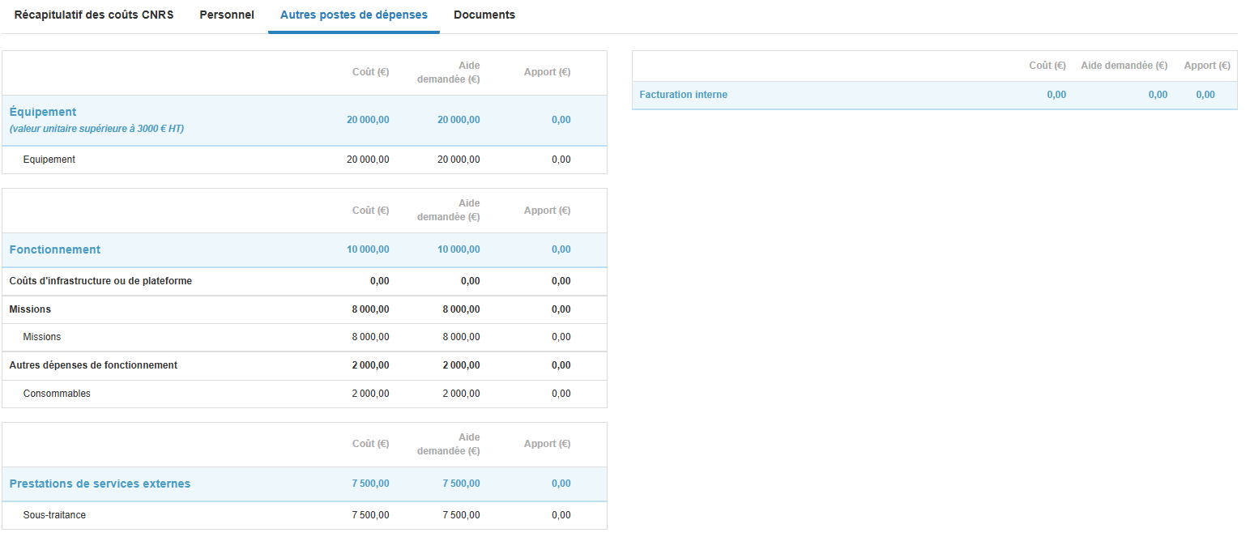

Slide 31
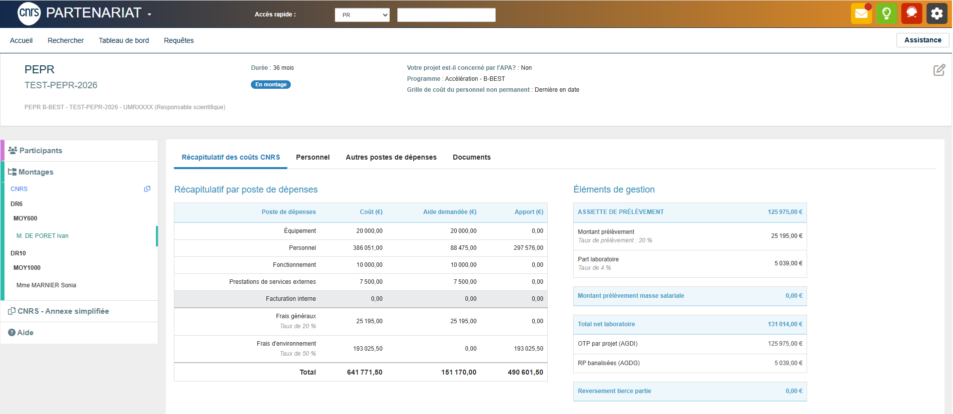

Slide 32
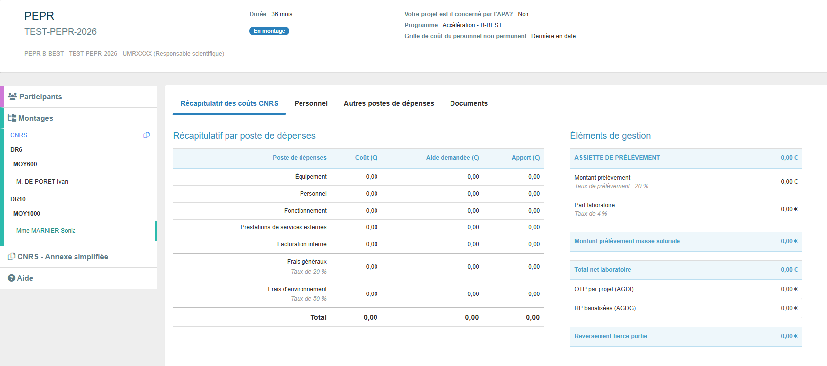
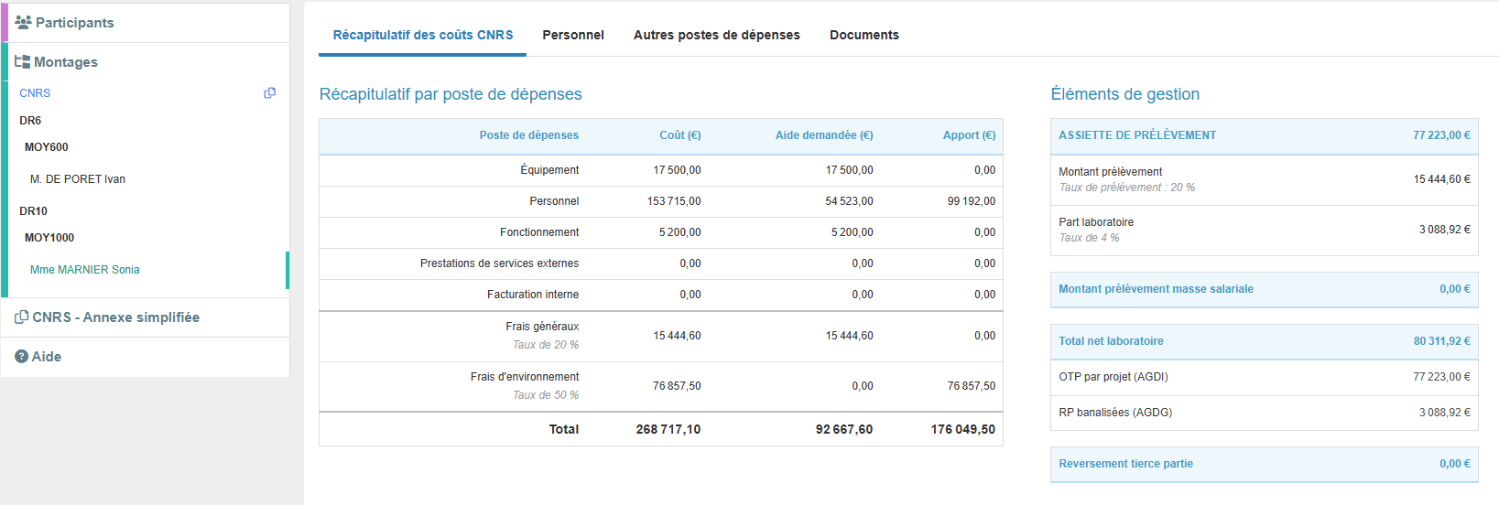

Slide 33
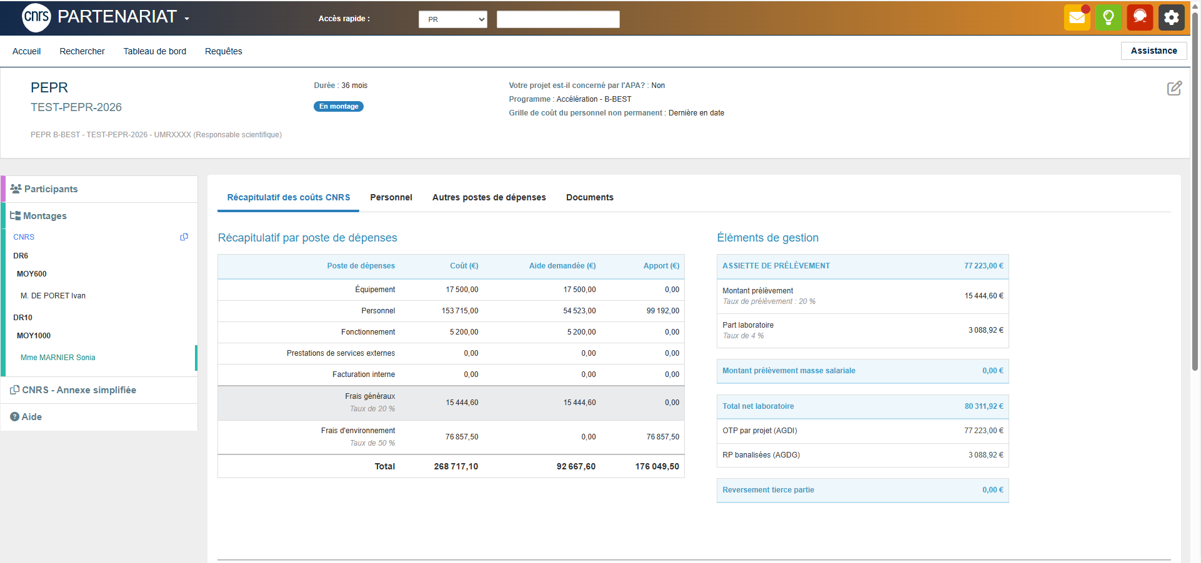

Slide 34
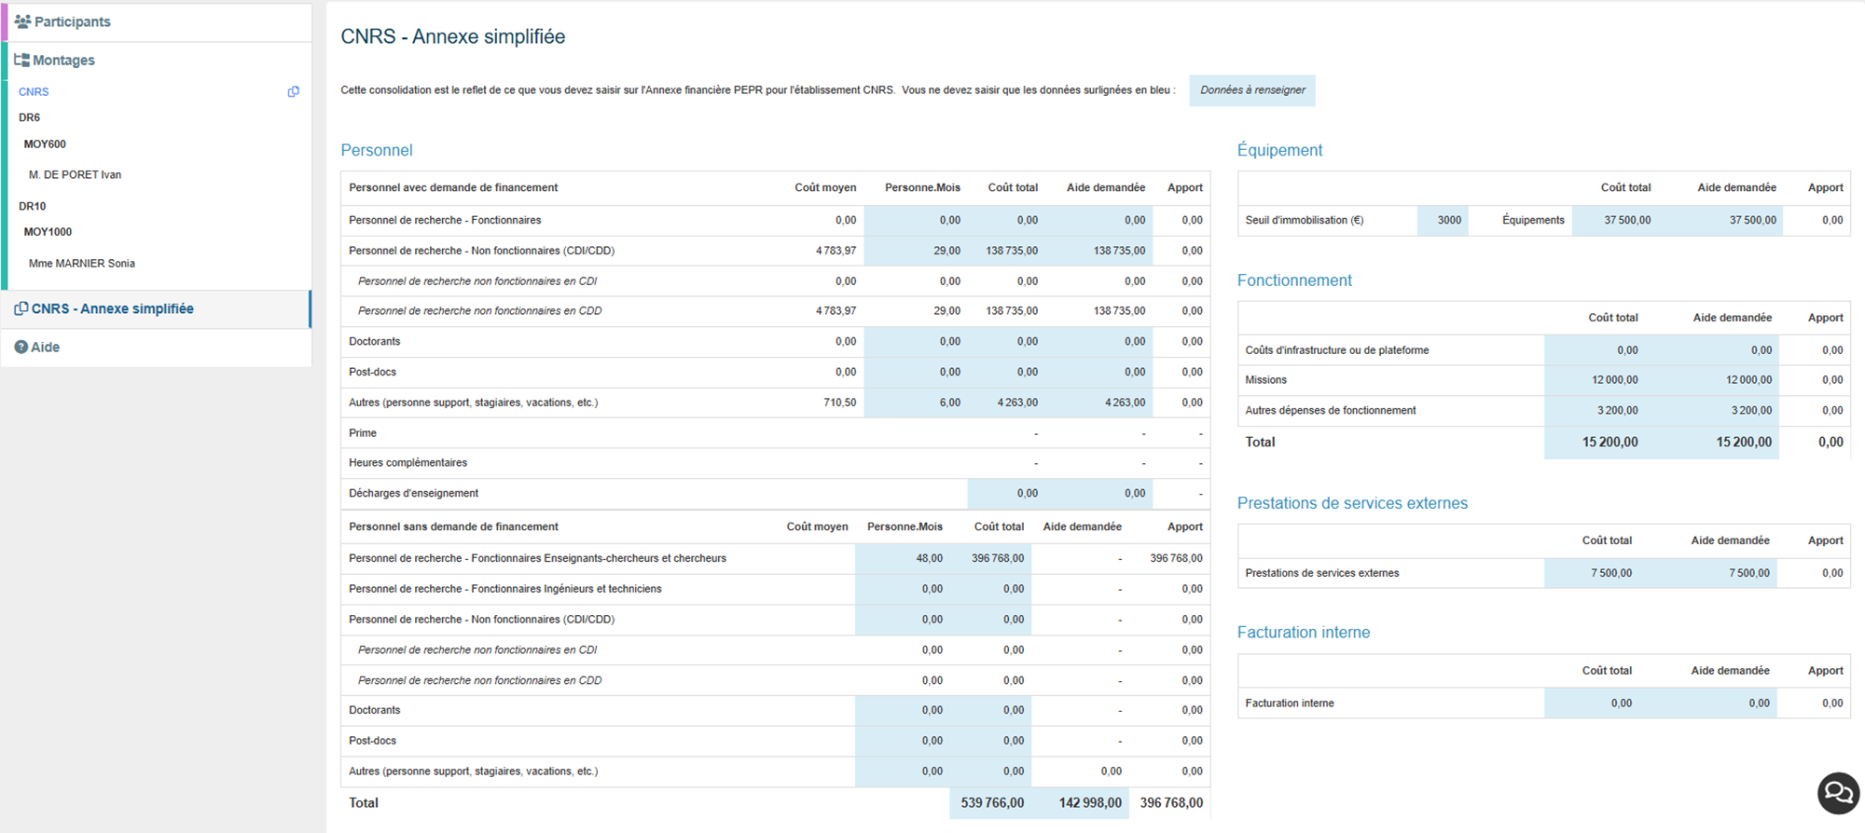

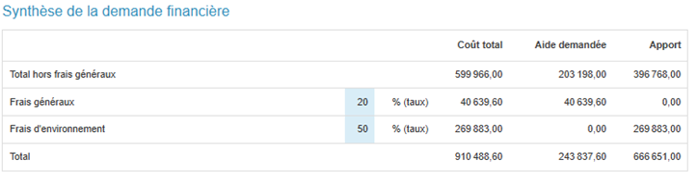

Slide 35


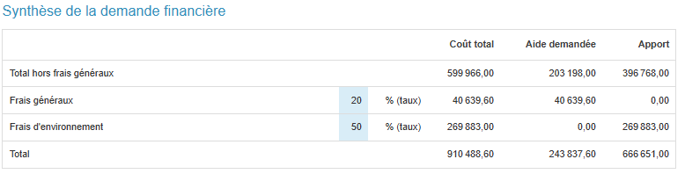

Slide 36
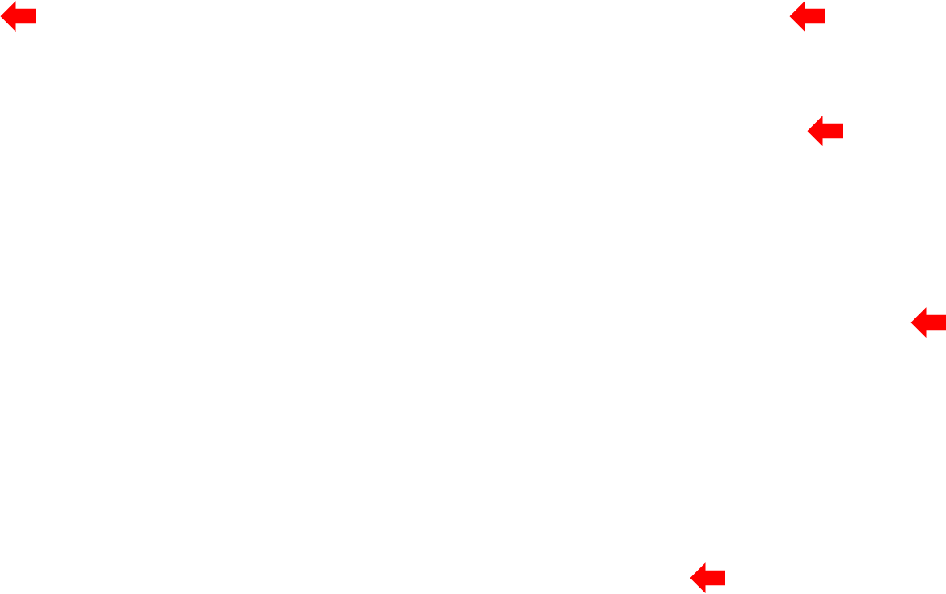


Slide 37
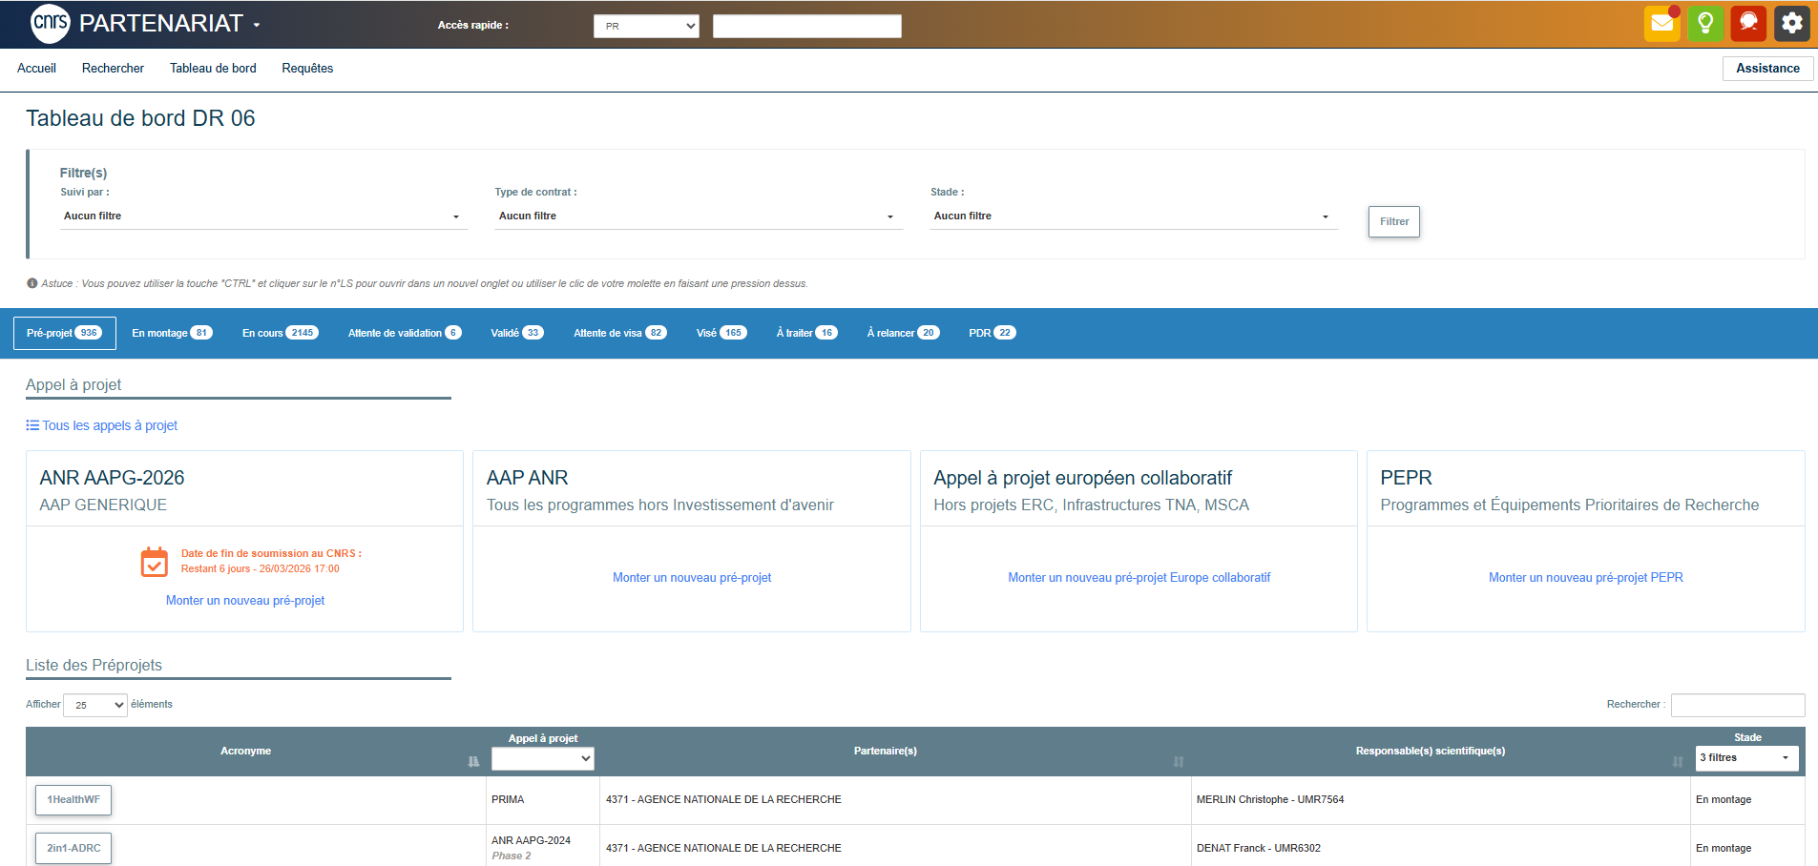

Slide 38
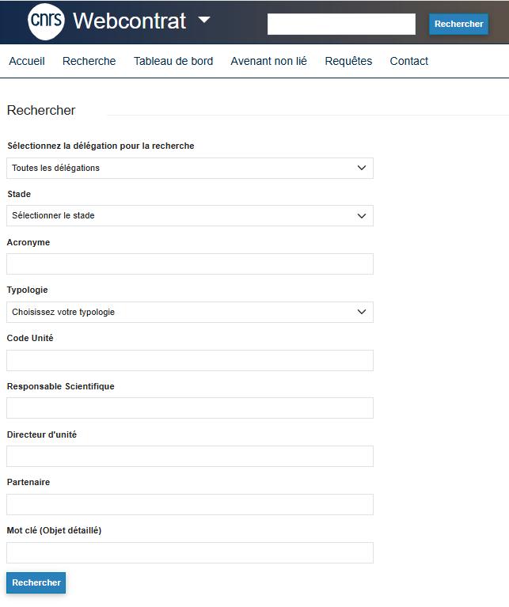


Slide 39

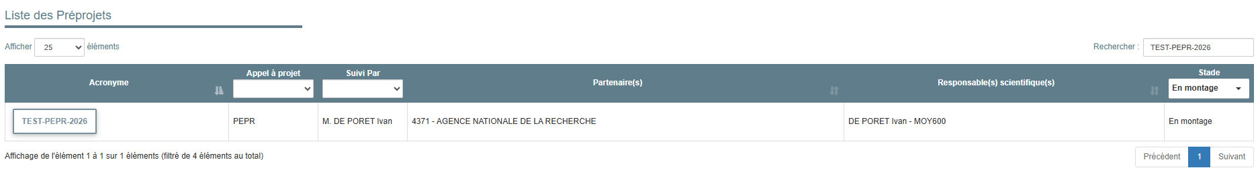


Slide 40
USERFIRST
Quelques points de vigilance :
USERFIRST est un outil d’aide au montage : réalisez le dépôt final sur la plateforme du financeur (ex : IRIS pour l’ANR) !
Pensez à activer l’édition du budget (“éditer le budget”) dès le début pour pouvoir travailler sur les données ;
Appuyez-vous sur les paramètres intégrés CNRS :
→ les règles de calcul sont déjà définies (coûts de personnel, seuils d’immobilisation, données administratives…) ;
→ vérifiez néanmoins que les hypothèses retenues correspondent bien au projet.
Respectez la logique du financeur :
→ pour l’AAPG ANR : construisez un budget en phase 1, puis reprenez-le et affinez-le en phase 2.
Adaptez votre niveau de détail au type de projet
→ projets ANR, PEPR ou européens : les attentes et le degré de structuration peuvent varier (partenaires, tâches, justification des coûts…).
Anticipez les échanges avec le SPV (pour faciliter le montage, les validations et éviter les allers-retours tardifs)

Slide 41
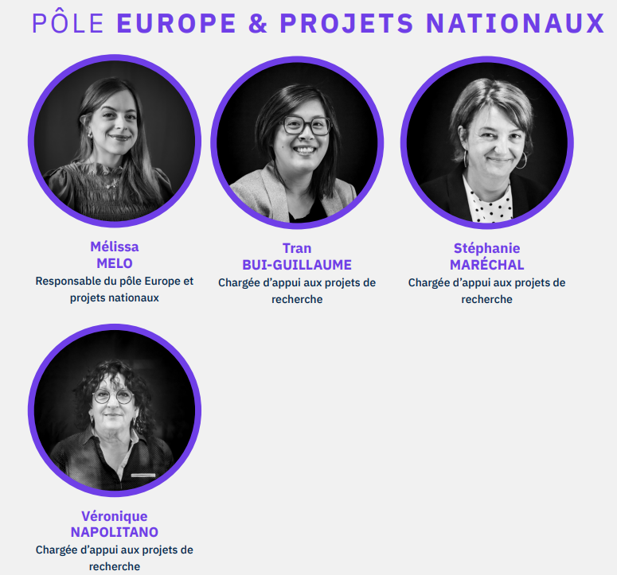


L’équipe en charge de vos projets ANR au sein du CNRS Centre-Est
Nous intervenons en appui pour structurer les budgets, vérifier leur conformité et vous accompagner tout au long du montage !
Adresse générique :
dr06.cellule-contrats@cnrs.fr
Ivan
DE PORET

